Slide 1
Создание условий для формирования и развития территориального общественного самоуправления
Муниципальное образование Удомельский городской округ
2020

Slide 2
Краткая суть практики
Практика «Создание условий для формирования и развития территориального общественного самоуправления» направлена на вовлечение населения Удомельского округа к участию в жизни города и конкретной территории с целью ее благоустройства, организации досуга.
Дальнейшее развитие практики позволит привлечь еще больше жителей к созданию ТОС, а также привлечь денежные средства бюджетов различных уровней на реализацию проектов жителей (местный бюджет, софинансирование из областного бюджета, участие в конкурсах АТОС и грантах).

Slide 3
Цели и задачи практики
Цель - создание на территории муниципального образования Удомельский городской округ Тверской области территориальных общественных самоуправлений.
Задачи практики:
1. Реализация прав граждан на участие в местном самоуправлении.
2. Повышение активности жителей для реализации проектов по улучшению качества жизни.

Slide 4
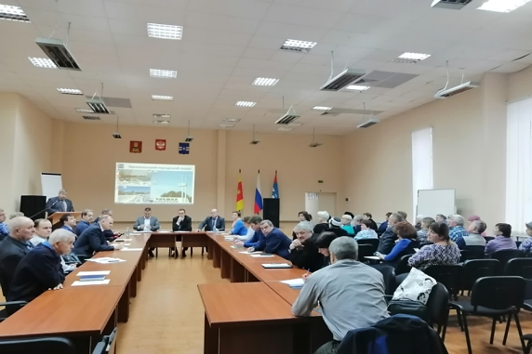
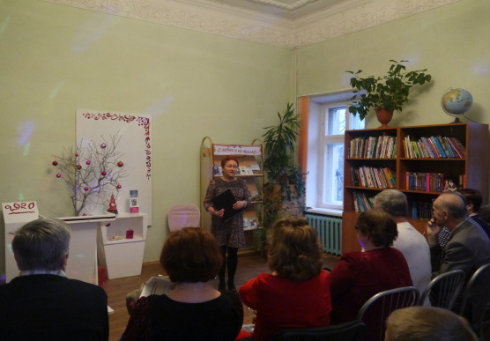
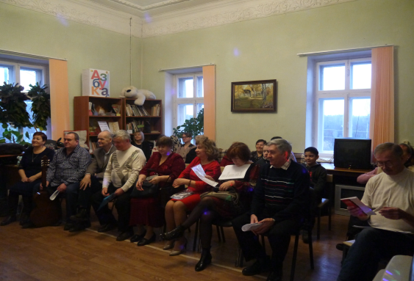
Мероприятия, которые были предприняты для реализации практики
Расширенное заседание по вопросам организации территориального общественного самоуправления в муниципальном образовании, с участием депутатов, представителей Администрации, членов общественных организаций, активных жителей.
Встречи с жителями по вопросам организации и создания ТОС, а также возможности участия в конкурсах.

Slide 5
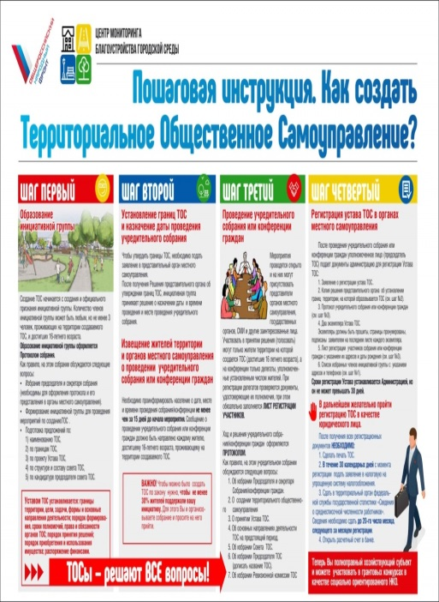
Мероприятия, которые были предприняты для реализации практики
Информационная компания на официальном сайте Администрации муниципального образования Удомельский городской округ. Распространение памятки по созданию территориального общественного самоуправления среди активных жителей.

Slide 6
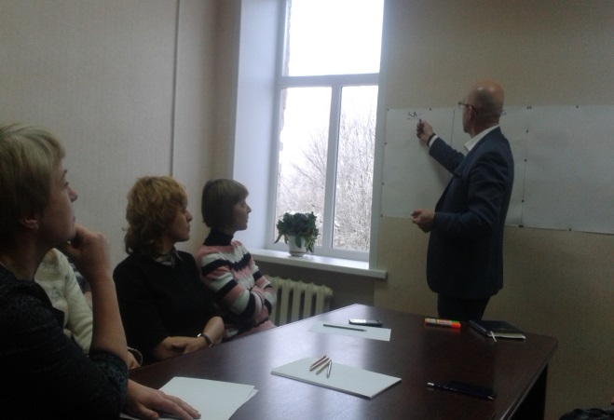
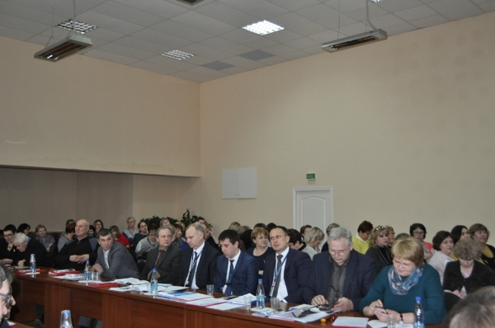
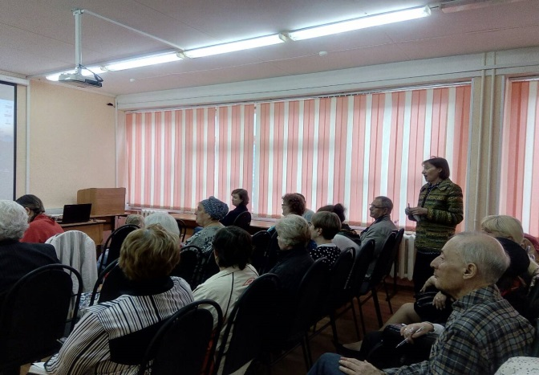
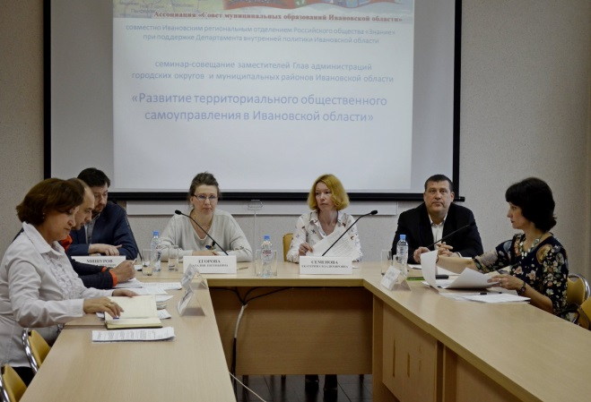
Мероприятия, которые были предприняты для реализации практики
Систематическое взаимодействие с муниципальными образованиями по обмену опытом по созданию условий для формирования и реализации проектов ТОС.

Slide 7
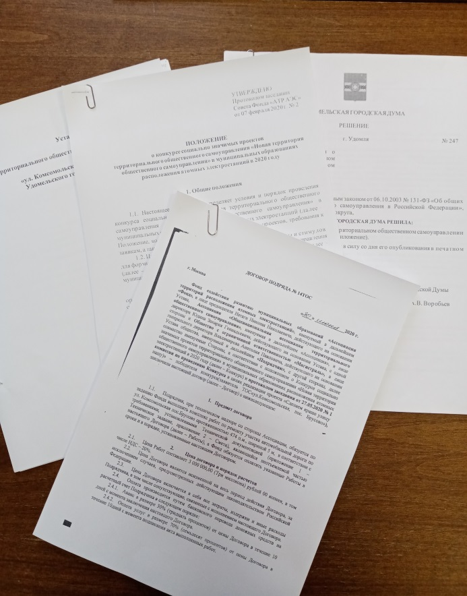
Достигнутые результаты
На территории муниципального образования Удомельский городской округ, создан первый ТОС. ТОС принял участие в конкурсе социально значимых проектов территориального общественного самоуправления «Новая территория общественного самоуправления» в муниципальных образованиях расположения атомных электростанций в 2020 году. В результате победы в конкурсе заключен договор подряда на реализацию проекта «Сделаем краше улицу нашу», стоимостью 3,0 млн.руб.

Slide 8
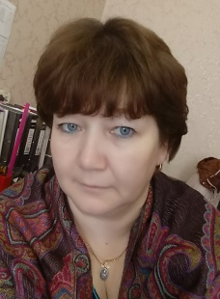
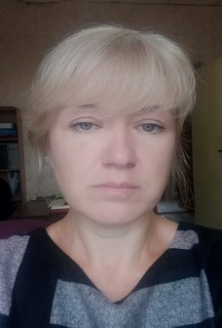
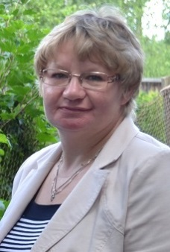
Контакты
Старшинова Марина Викторовна
Руководитель Управления по работе с сельскими территориями Администрации Удомельского городского округа
Телефон: Адрес электронной почты:
(48255) 5-00-48 mku.uprselp@yandex.ru
Крылова Наталья Владимировна
Начальник Брусовского территориального отдела Управления по работе с сельскими территориями Администрации Удомельского городского округа
Телефон: Адрес электронной почты:
(48255) 7-13-85 brusadm@mail.ru
Кудрявцева Татьяна Васильевна
Техник Брусовского территориального отдела Управления по работе с сельскими территориями Администрации Удомельского городского округа
Телефон: Адрес электронной почты:
(48255) 7-13-85 brusadm@mail.ru

Slide 9
Перспектива развития практики
На примере реализации практики «Создание условий для формирования и развития территориального общественного самоуправления» жители увидят поддержку со стороны муниципалитета, будут создаваться инициативные группы, новые территориальные общественные самоуправления, которые будут принимать участие в местном самоуправлении, различных конкурсах, что в итоге повысит качество их жизни на территории муниципального образования Удомельский городской округ.

